Slide 1

CHÀO MỪNG CÁC EM ĐẾN VỚI MÔN TIN HỌC LỚP 3

Slide 2

KHỞI ĐỘNG
Câu 1: Để thực hiện thao tác tẩy chi tiết tranh vẽ, em chọn công cụ nào sau đây?
A.
B.
C.
Sai rồi!
Hoan hô!

Slide 3

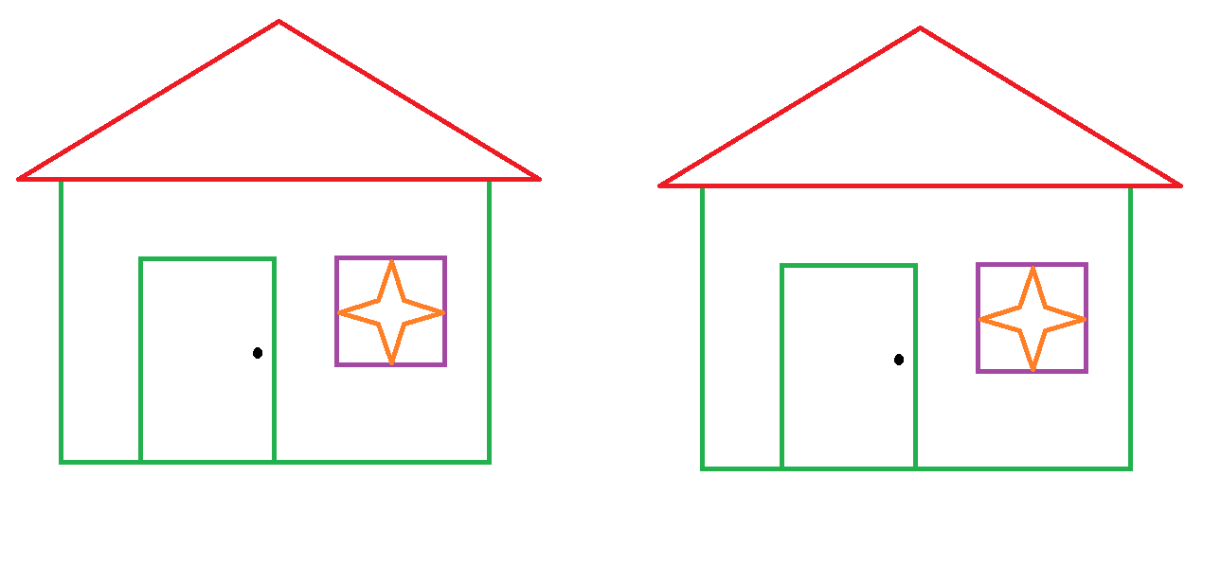
Em hãy quan sát hình và nhận xét các hình sau?

Slide 4
CHỦ ĐỀ 2: EM TẬP VẼ
Bài 5: Sao chép, di chuyển chi tiết tranh vẽ

Slide 5


MỤC TIÊU
02
Biết cách sao chép, thay đổi kích thước của chi tiết đã vẽ trên bức tranh
03
Biết cách di chuyển chi tiết đã vẽ đến vị trí mới.
Notes:
Mục tiêu của bài học:

Slide 6

Bài 5. SAO CHÉP, DI CHUYỂN CHI TIẾT TRANH VẼ
1. Sao chép chi tiết tranh vẽ
A. HOẠT ĐỘNG CƠ BẢN
1. Sao chép chi tiết tranh vẽ
HĐ1. Vẽ một chiếc thuyền theo mẫu
THẢO LUẬN NHÓM
Em sử dụng những công cụ nào để vẽ chiếc thuyền?

Slide 7
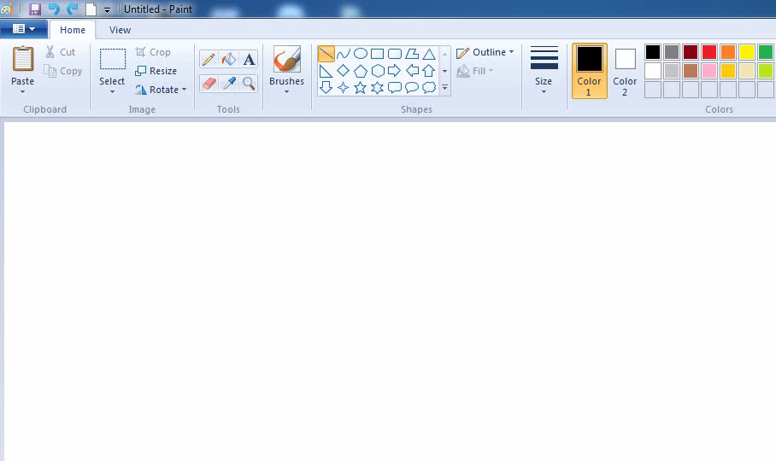
Bài 5. SAO CHÉP, DI CHUYỂN CHI TIẾT TRANH VẼ
Hướng dẫn cách vẽ
A. HOẠT ĐỘNG CƠ BẢN
1. Sao chép chi tiết tranh vẽ

Slide 8

Bài 5. SAO CHÉP, DI CHUYỂN CHI TIẾT TRANH VẼ
1. Sao chép chi tiết tranh vẽ
A. HOẠT ĐỘNG CƠ BẢN
1. Sao chép chi tiết tranh vẽ
b. Sao chép hình để được chiếc thuyền mới bên cạnh chiếc thuyền đã vẽ, nhưng kích thước nhỏ hơn.

Slide 9
Bài 5. SAO CHÉP, DI CHUYỂN CHI TIẾT TRANH VẼ
1. Sao chép chi tiết tranh vẽ
A. HOẠT ĐỘNG CƠ BẢN
1. Sao chép chi tiết tranh vẽ
b. Sao chép hình
THẢO LUẬN NHÓM
Đọc SGK và hãy nêu các bước sao chép hình?

Slide 10

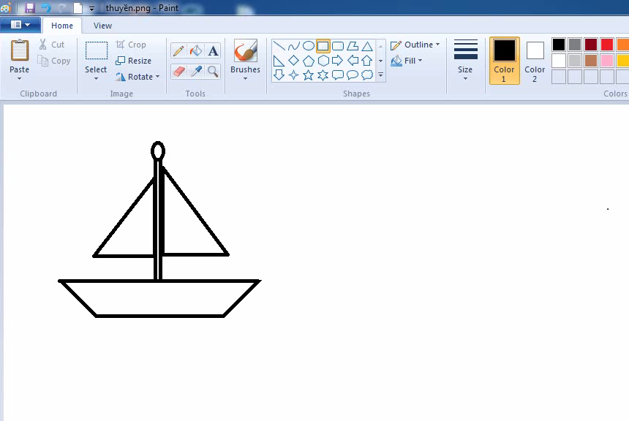
Bài 5. SAO CHÉP, DI CHUYỂN CHI TIẾT TRANH VẼ
1. Sao chép chi tiết tranh vẽ
A. HOẠT ĐỘNG CƠ BẢN
1. Sao chép chi tiết tranh vẽ
Các bước thực hiện:
B1: Chọn toàn bộ hình chiếc thuyền vừa vẽ bằng công cụ

Slide 11
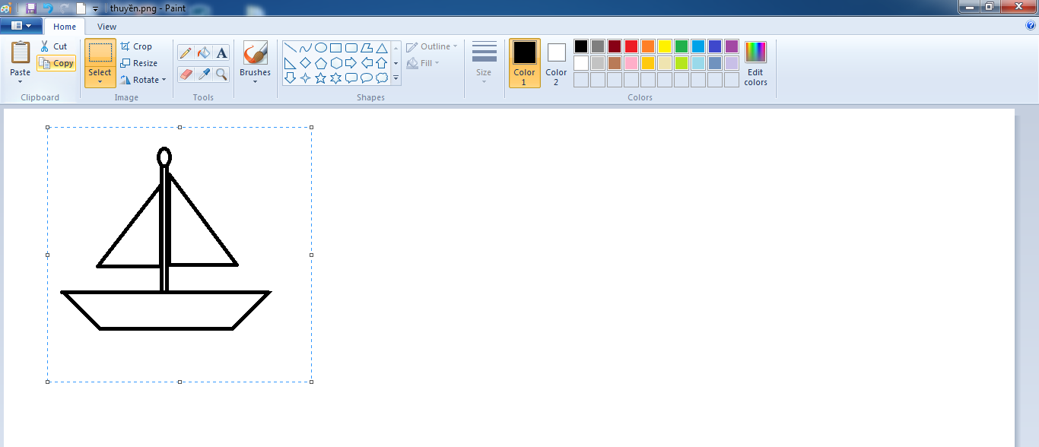
Bài 5. SAO CHÉP, DI CHUYỂN CHI TIẾT TRANH VẼ
1. Sao chép chi tiết tranh vẽ
A. HOẠT ĐỘNG CƠ BẢN
1. Sao chép chi tiết tranh vẽ
Các bước thực hiện:
B2: Chọn Copy để sao chép

Slide 12

Bài 5. SAO CHÉP, DI CHUYỂN CHI TIẾT TRANH VẼ
1. Sao chép chi tiết tranh vẽ
A. HOẠT ĐỘNG CƠ BẢN
1. Sao chép chi tiết tranh vẽ
Các bước thực hiện:
B3: Chọn Paste để dán hình vào trang vẽ

Slide 13

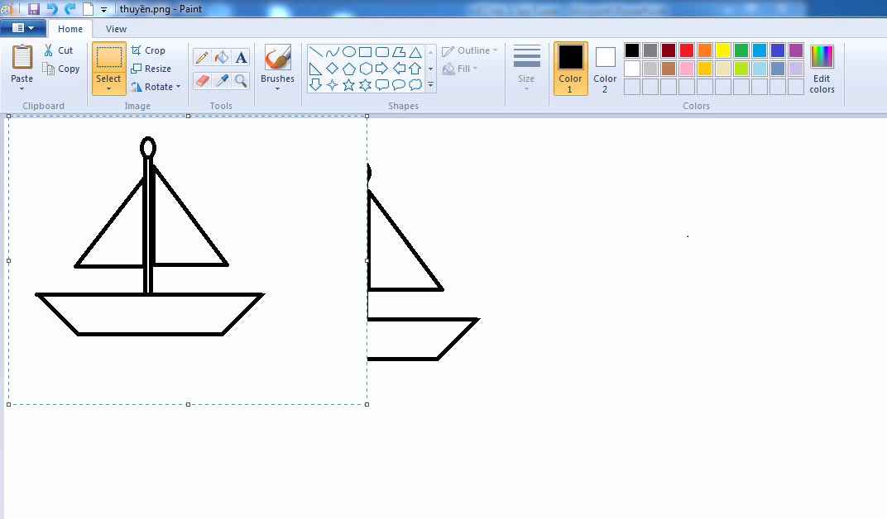
Bài 5. SAO CHÉP, DI CHUYỂN CHI TIẾT TRANH VẼ
1. Sao chép chi tiết tranh vẽ
A. HOẠT ĐỘNG CƠ BẢN
B4: Di chuyển chi tiết tranh vẽ
1. Sao chép chi tiết tranh vẽ
- Đưa con trỏ chuột vào vị trí bất kỳ trong phần nét đứt bao quanh chi tiết tranh. Con trỏ chuột chuyển thành hình
- Kéo thả chuột để di chuyển hình tới vị trí mới.

Slide 14

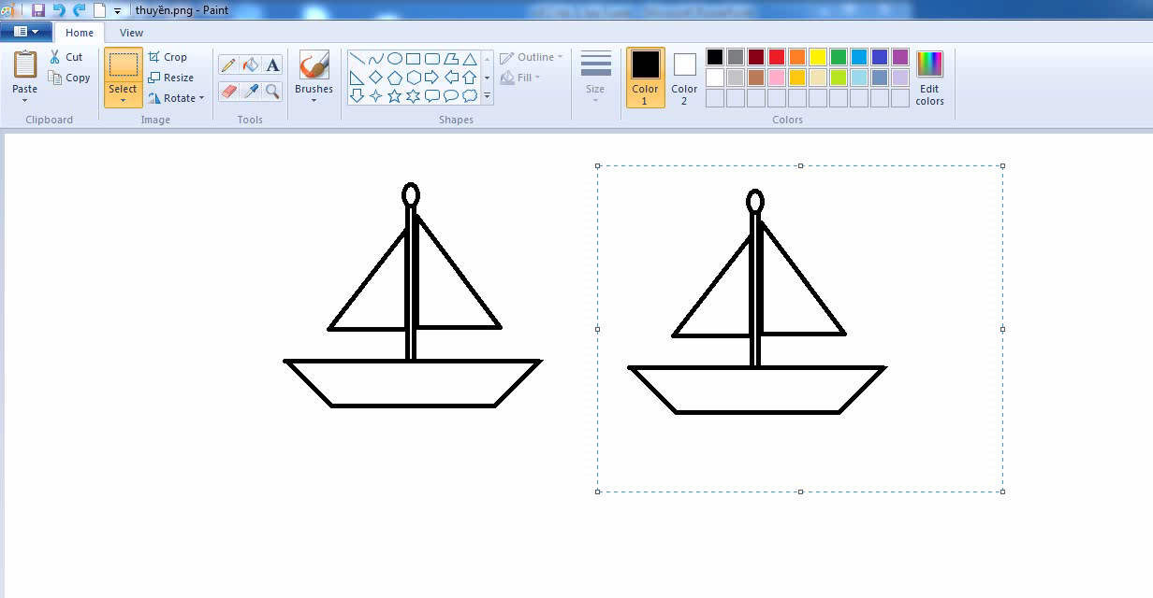
Bài 5. SAO CHÉP, DI CHUYỂN CHI TIẾT TRANH VẼ
1. Sao chép chi tiết tranh vẽ
A. HOẠT ĐỘNG CƠ BẢN
B5: Thay đổi kích thước chi tiết tranh
1. Sao chép chi tiết tranh vẽ
- Đưa con trỏ chuột vào hình vuông bất kỳ ở các góc bao quanh hình, con trỏ chuyển thành
- Kéo thả chuột để thay đổi kích thước chi tiết tranh vẽ.

Slide 15
Bài 5. SAO CHÉP, DI CHUYỂN CHI TIẾT TRANH VẼ
1. Sao chép chi tiết tranh vẽ
A. HOẠT ĐỘNG CƠ BẢN
1. Sao chép chi tiết tranh vẽ
Lưu ý
Chọn Transparent Selection trong Select để hình mới dán không che khuất hình cũ.

Slide 16

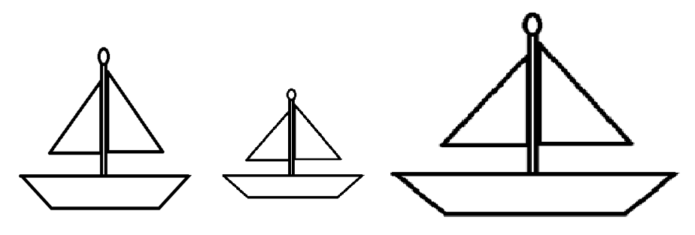
Bài 5. SAO CHÉP, DI CHUYỂN CHI TIẾT TRANH VẼ
2. Thực hành:
A. HOẠT ĐỘNG CƠ BẢN
1. Sao chép chi tiết tranh vẽ
Em hãy sao chép chiếc thuyền em đã vẽ thành 3 chiếc thuyền có kích thước khác nhau.
2. Thực hành

Slide 17

B. HOẠT ĐỘNG THỰC HÀNH
Các em vẽ hình mẫu trong SGK trang 50 sau đó sử dụng công cụ sao chép để tạo ra khu vườn có nhiều cây và hoa.
Notes:
Mai nêu chú ý

Slide 18


Củng cố
Câu 1: Để sao chép chi tiết tranh vẽ đã chọn, em nháy chọn?
a) Copy
b) Paste
c) Cut
d) Cả A, B và C đúng

Slide 19
Củng cố
Câu 2: Để dán hình vào trang vẽ em nháy chọn?
a) Copy
b) Paste
c) Cut
d) Cả A, B và C đúng

Slide 20

Củng cố
Câu 3: Khi sao chép để hình ở trên không che khuất hình ở dưới, em thực hiện thao tác chọn rồi chọn?
a)
b)
c)
d)

Slide 21

EM CẦN GHI NHỚ
Di chuyển chi tiết tranh vẽ em thực hiện các bước sau:
+ Chọn chi tiết tranh vẽ bằng công cụ Select
+ Dùng chuột để kéo thả hoặc dung các phím mũi tên trên bàn phím máy tính để di chuyển chi tiết tranh vẽ đến vị trí mới.
Notes:
Mai nêu chú ý

Slide 22
DẶN DÒ
Về nhà xem lại bài
 Chuẩn bị bài 6: Tô màu, hoàn thiện tranh vẽ
Notes:
Mai nêu chú ý

Slide 23
HẸN GẶP LẠI CÁC EM
CHÚC CÁC EM
CHĂM NGOAN HỌC GIỎI

